Slide 1
Skredfareskalaen
Oppdatert av anha@nve.no 11.11.2016

Slide 2
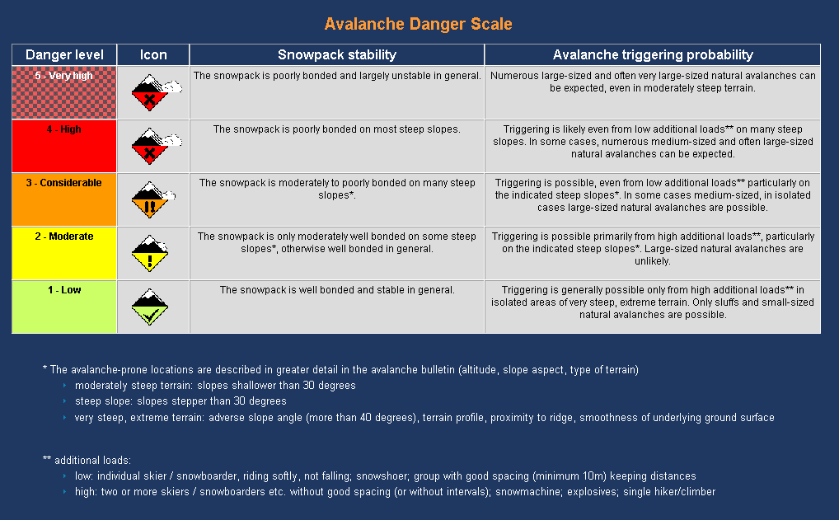
Skalaen er fastsatt av The European Avalanche Warning Services (EAWS):

Slide 3
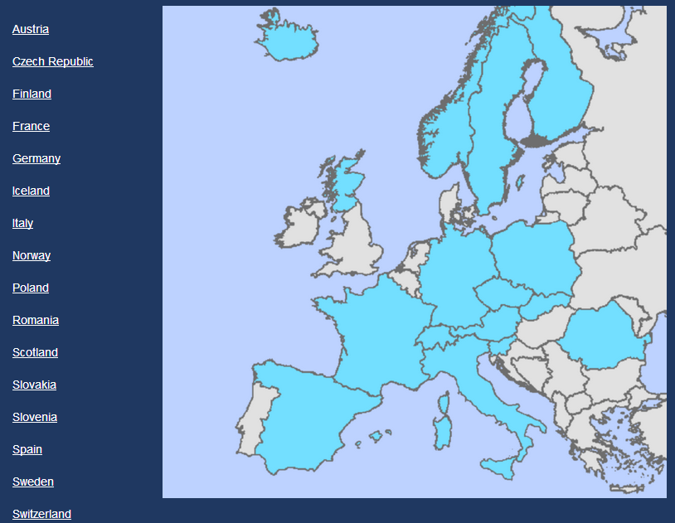
EAWS medlemmer

Slide 4
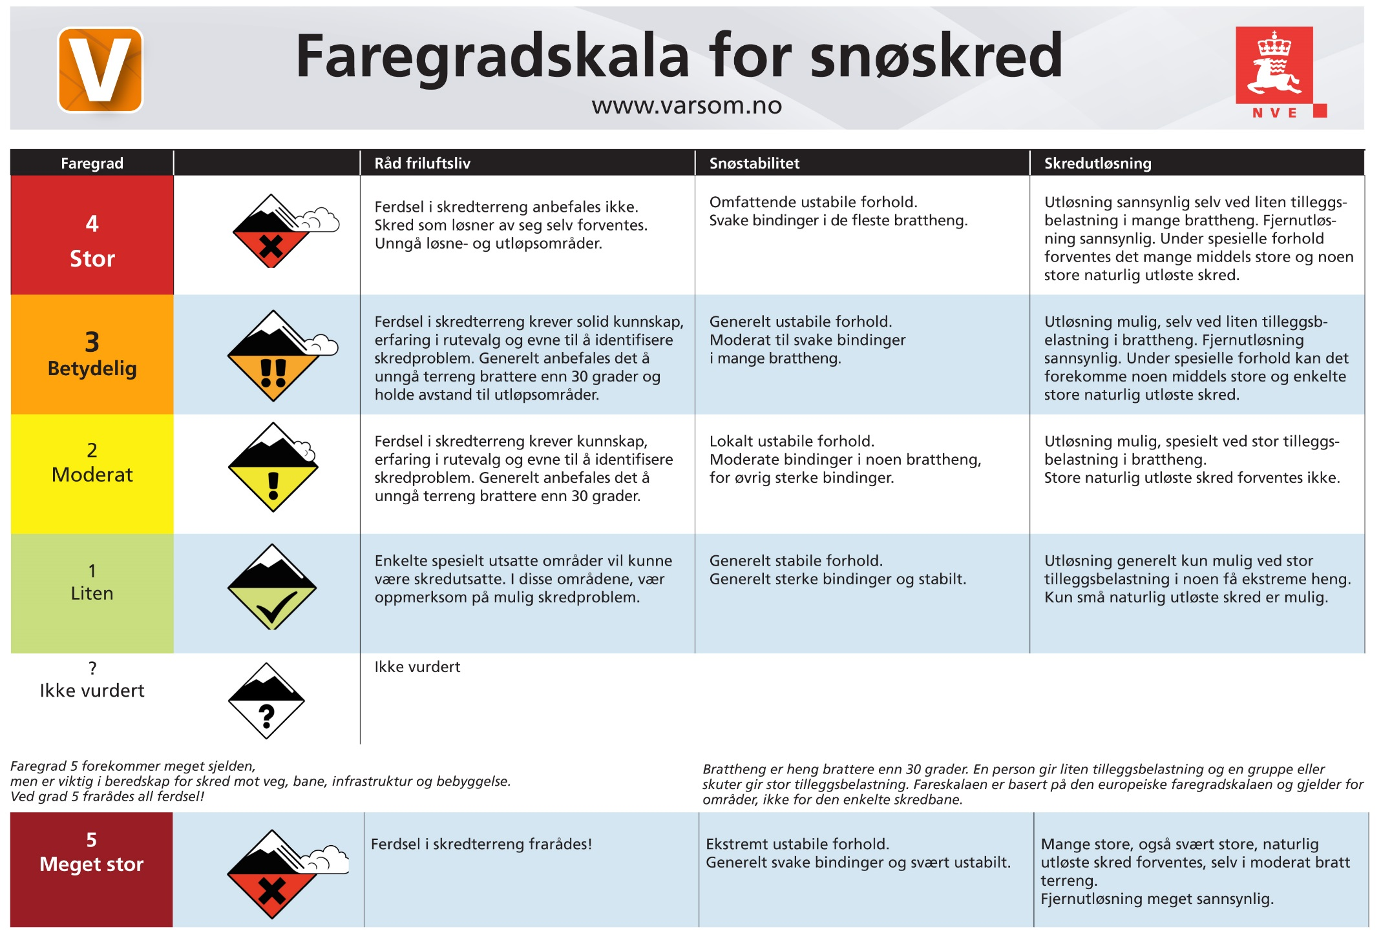
Faregradsskala
Notes:
Forklar oppsettet – 5 trinn, økende fare – 5 meget stor er en katastrofe tilsvarende et sterkt jordskjelv (mindre viktig i daglig arbeidet)
Skredfareskalaen feirer 10 år jubileum i år – Hurra
Grunnlaget som formidler faren for snøskred internasjonal. Gjør det mulig og snakke om felles problemstilling i mellom de forskjellige nasjonale varslingstjenester.
Faregraden er ikke et matematisk eksakt begrep som kan regnes ut etter en likning. Den er et sannsynlighetsbegrep som gir en forklaring over situasjonen i en region og ikke varsler en konkret hendelse.
Kom tilbake til ”råd” kolonnen til slutt – den er ment for folk med lite erfaring og kunnskap
4

Slide 5
Faregradsskala
Notes:
Forklar oppsettet – 5 trinn, økende fare – 5 meget stor er en katastrofe tilsvarende et sterkt jordskjelv (mindre viktig i daglig arbeidet)
Skredfareskalaen feirer 10 år jubileum i år – Hurra
Kom tilbake til ”råd” kolonnen til slutt – den er ment for folk med lite erfaring og kunnskap
5

Slide 6
Faktorer som påvirker faregraden
Tilleggs-
belastning
Skred
størrelse
Utbredelse av ustabilitet
Notes:
Størrelse og tilleggsbelastning
Utbredelse og tilleggsbelastning
For en 2D graf må to faktorer slås sammen
6

Slide 7
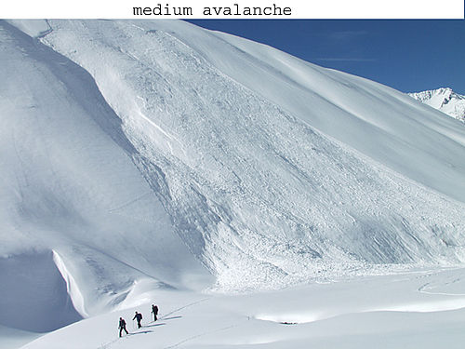
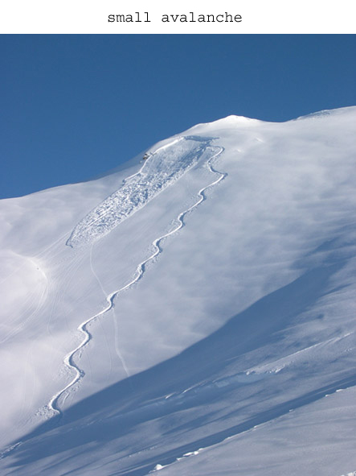
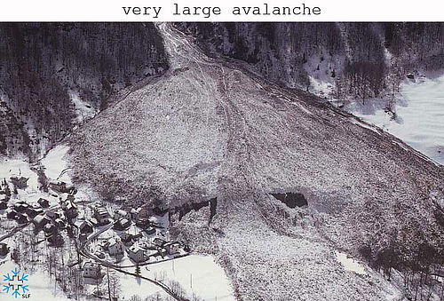
Skred størrelse
Kilde: www.avalanches.org
Notes:
Lett å forstår, men tross alt vanskelig å måle – standardisert utdanning?
7

Slide 8
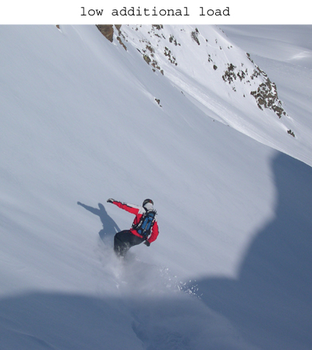
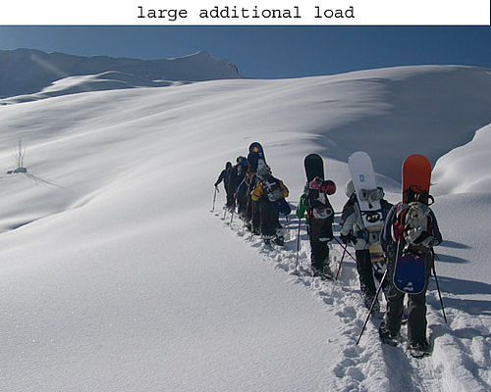
Tilleggs-
belastning
Kilde: www.avalanches.org
Notes:
Dette er en faktor som vi som ferdes i vinterfjellet har til en viss grad kontroll over og kan bruke til vår fordel under visse situasjoner
8

Slide 9
Utbredelse av ustabilitet
Notes:
Ofte glemt. Veldig vanskelig å måle (umulig for en enkel person i en stor region) særlig ved faregrad 2 og 3
Lettere å måle ved høye faregrader.
9

Slide 10
Utbredelse av ustabilitet
Notes:
Over tregrensen
10

Slide 11
Utbredelse av ustabilitet
Notes:
Alle sørvest vendte heng
MEN jeg kan ikke sier det er faregrad 3 i sør siden av Barnakona
11

Slide 12
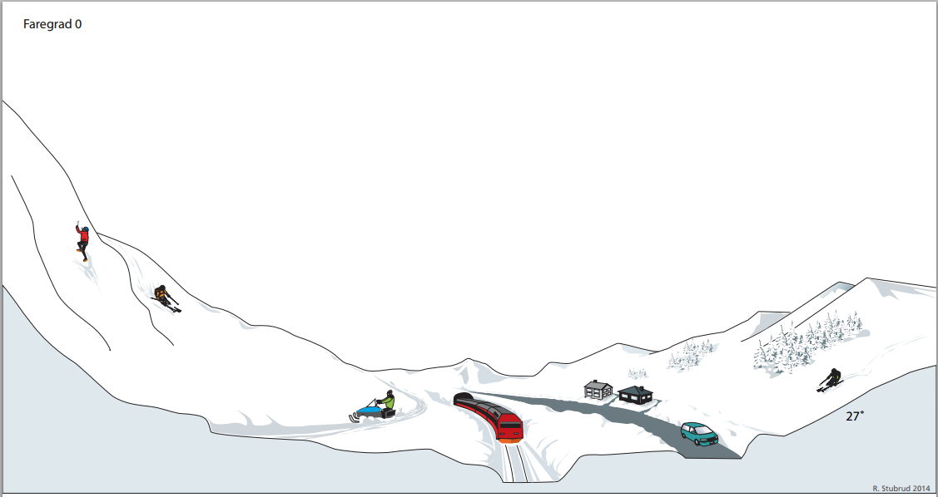
Et terreng med løsneområder og utløpssoner for snøskred:

Slide 13
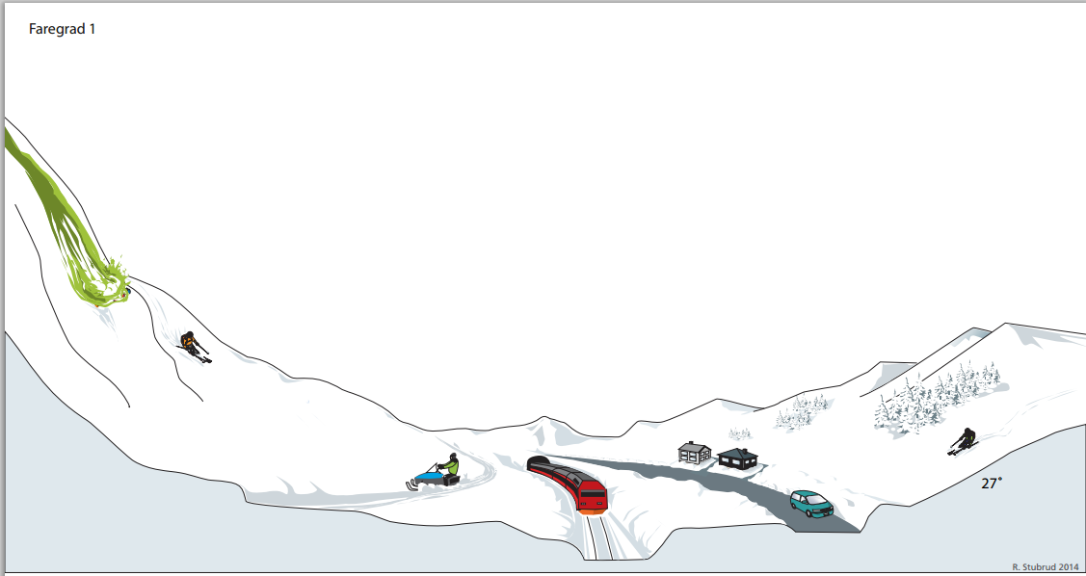
Faregrad 1 - liten
Notes:
Snødekket har generelt sterke bindinger og er stabilt.
Skredutløsning er generelt kun mulig ved store tilleggsbelastninger i noen få ekstreme heng*. Kun små naturlig utløste skred er mulig.
Konsekvens for veger/bebyggelse:Ingen fare.
13

Slide 14
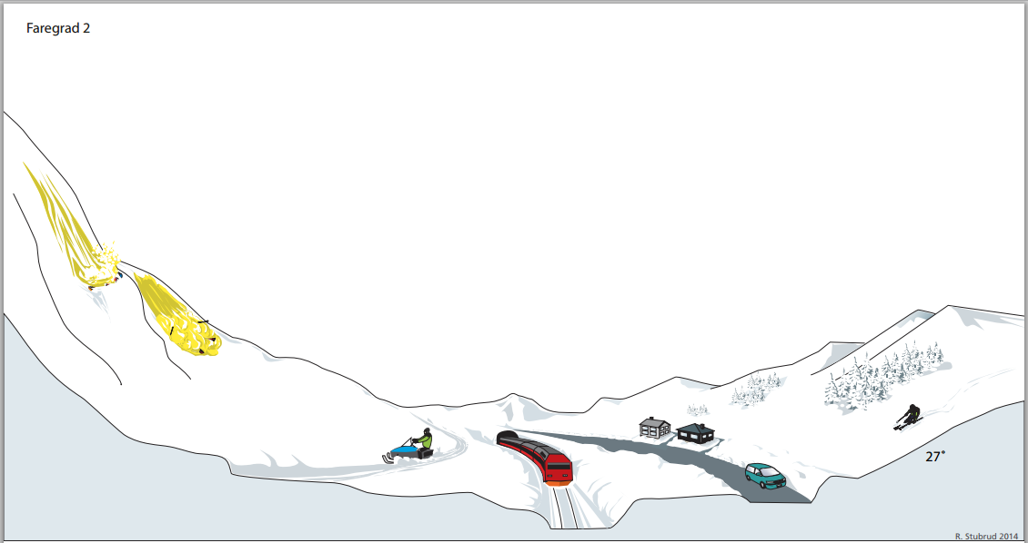
Faregrad 2- moderat
Notes:
Snødekket har moderate bindinger i noen brattheng*, for øvrig har det sterke bindinger.
Skredutløsning er mulig, spesielt ved store tilleggsbelastninger** i brattheng*. Store naturlig utløste skred forventes ikke.
Konsekvens for veger/bebyggelse: Liten fare fra naturlige skred.
14

Slide 15
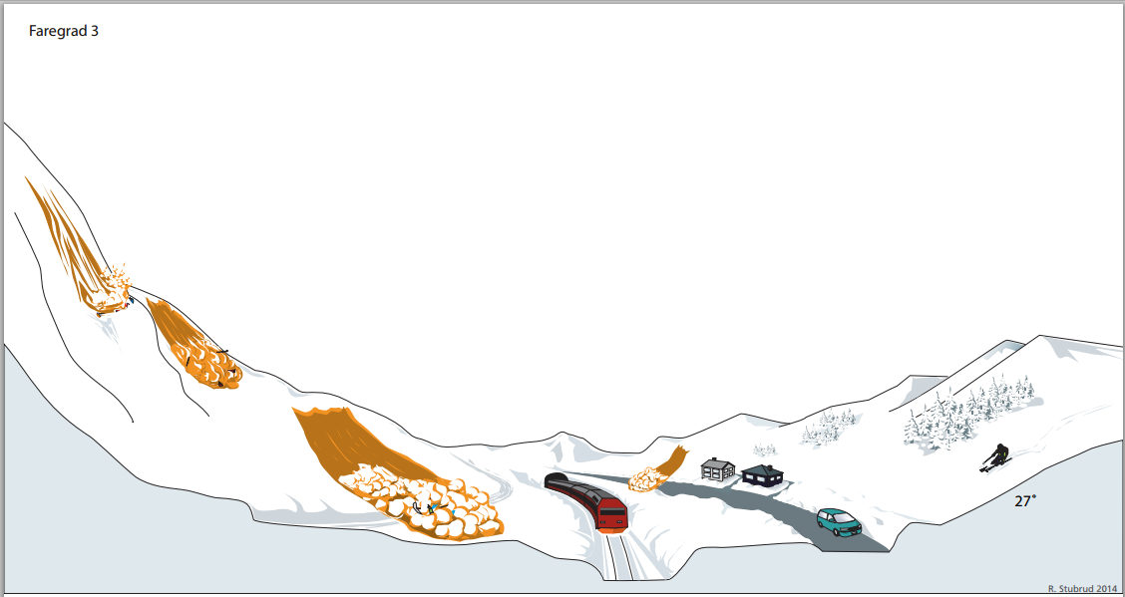
Faregrad 3- betydelig
Notes:
Snødekket har moderat til svake bindinger i mange brattheng*.
Skredutløsning er mulig, også ved liten tilleggsbelastning** i brattheng*. Under spesielle forhold kan det forekomme noen middels store og enkelte store naturlig utløste skred.
Konsekvens for veger/bebyggelse:Noen utsatte steder er i fare. Enkelte forebyggende tiltak anbefales på disse stedene.
15

Slide 16
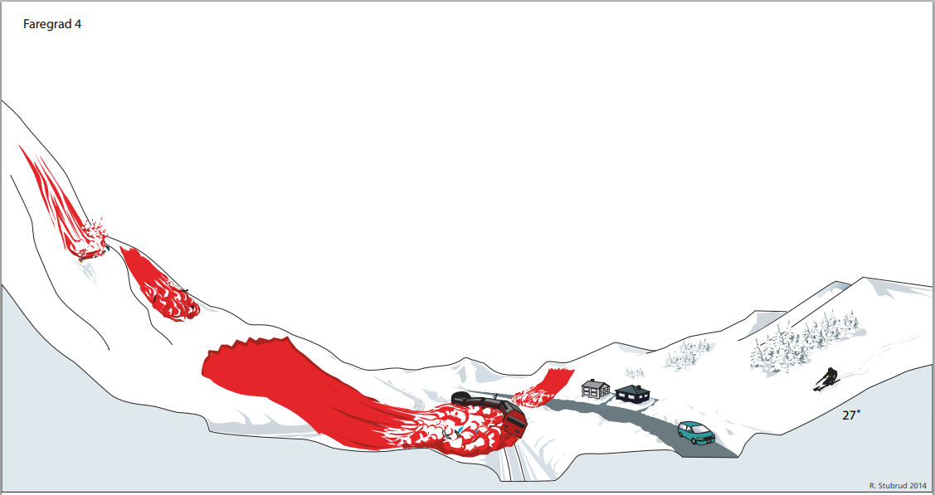
Faregrad 4- stor
Notes:
Snødekket har svake bindinger i de fleste brattheng*.
Skredutløsning er sannsynlig også ved liten tilleggsbelastning** i mange brattheng*. Under spesielle forhold forventes det mange middels store og noen store naturlig utløste skred.
Konsekvens for veger/bebyggelse:Mange utsatte steder er i fare. Forebyggende tiltak anbefales på disse stedene.
16

Slide 17
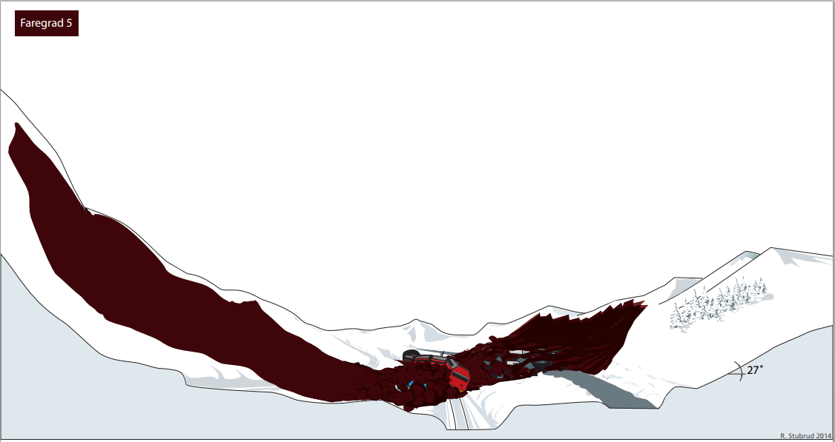
Faregrad 5- meget stor
Notes:
Snødekket har generelt svake bindinger og er svært ustabilt.
Mange store, i noen tilfeller svært store, naturlig utløste skred forventes, også i moderat bratt terreng*.
Konsekvens for veger/bebyggelse: Akutt fare. Omfattende sikkerhetstiltak.
17

Slide 18
Faktorer som påvirker faregraden
Faregrad
Tilleggs-
belastning
Skred størrelse
Utbredelse av ustabilitet
Notes:
Størrelse og tilleggsbelastning
Utbredelse og tilleggsbelastning
For en 2D graf må to faktorer slås sammen
18

Slide 19
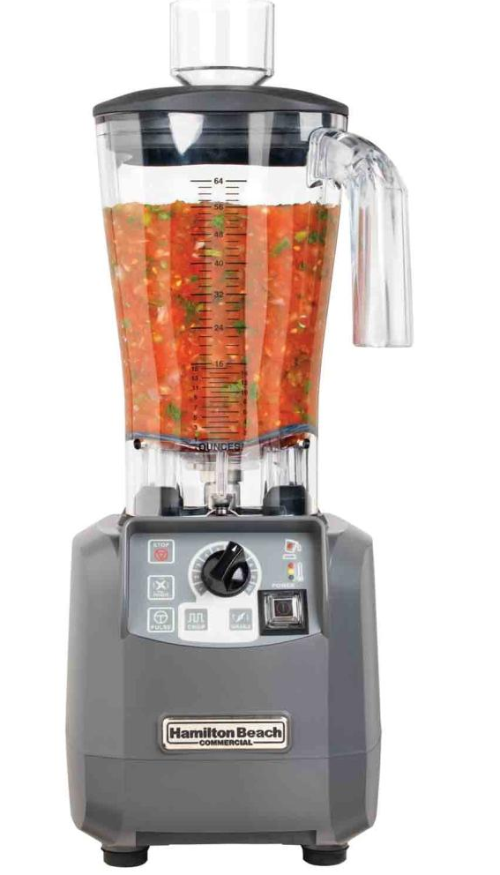
Faktorer som påvirker faregraden
Med økende faregrad…
…øker skredstørrelsen og/eller
…øker utbredelsen og/eller
…minker nødvendig tilleggsbelastning
Faregrad
Tilleggs-
belastning
Skred størrelse
Utbredelse av ustabilitet
Notes:
Størrelse og tilleggsbelastning
Utbredelse og tilleggsbelastning
For en 2D graf må to faktorer slås sammen
19

Slide 20
Faktorer som påvirker faregraden
Tilleggs-
belastning
Sannsynlighet for skredutløsning
Skred størrelse
Utbredelse av ustabilitet

Slide 21
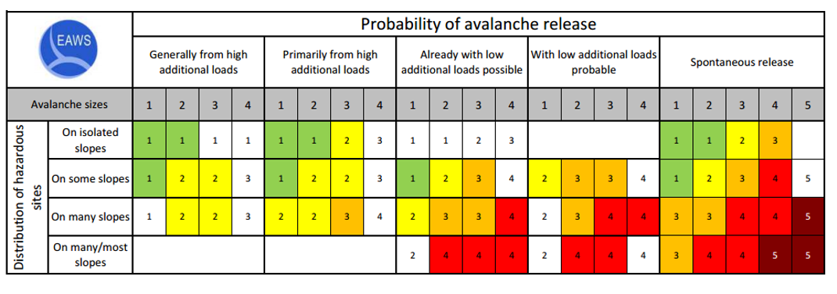
Matrise for fastsetting av faregrad

Slide 22
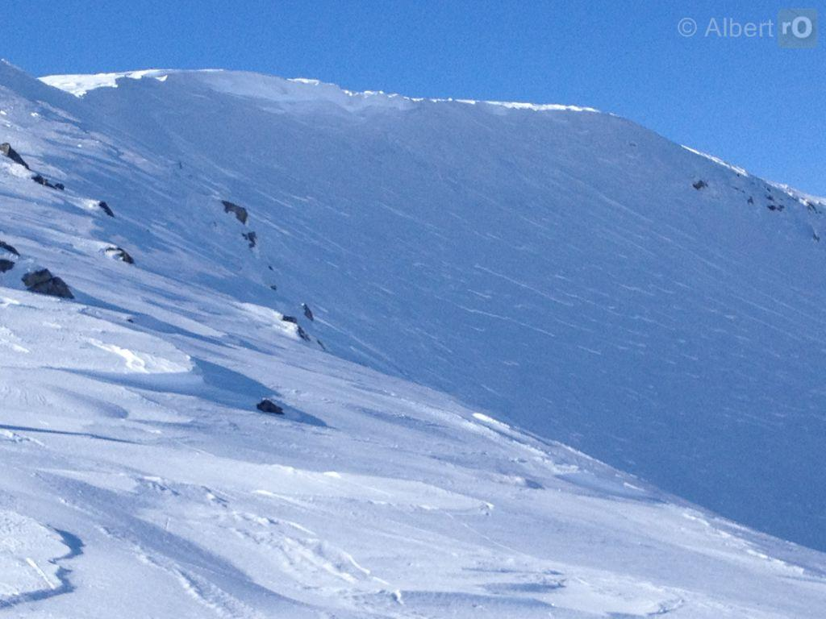
Senario 1: Dårlig binding mellom lag i fokksnø
Relevante observasjoner / forhold:
Tidligere stabilt snødekke
Nysnø for noen dager siden
Kuling i fjellet siste døgn
Enkelte små skred i bratte heng bak topper og rygger
Mange heng som har samlet fokksnø
Ingen vedvarende svake lag (f.eks rim)
Notes:
Profil fra Teigafjell i Sogndal, registrert av Leif Øyvind Solemsli, 11. januar 2012, 1000 moh, sektor NØ
22

Slide 23
Skredproblem Fokksø

Slide 24
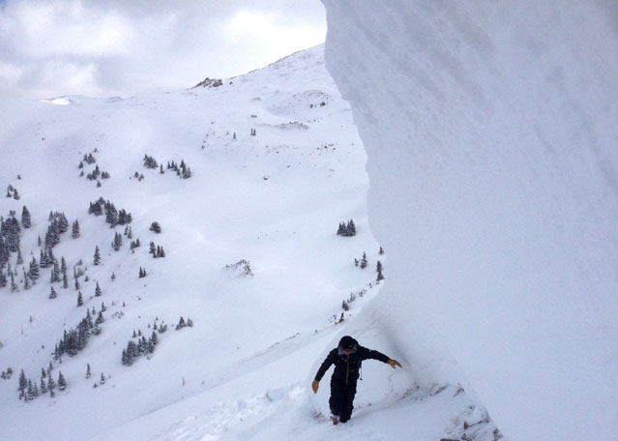
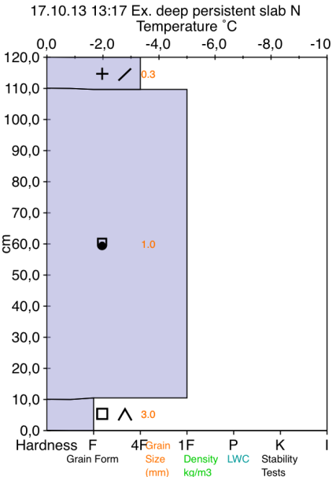
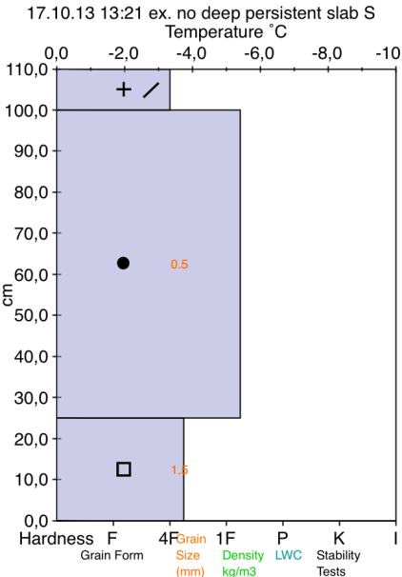
Senario 2: Svakt lag av kantkornet snø ved bakken
Relevante observasjoner / forhold:
Lite snø og lave temperaturer tidligere i sesongen
30 cm nysnø siste 3 døgn
Lite vind siste uke
Et middels stort skred i en NV heng i morgens
N
S
Bilde: CAIC

Slide 25
Skredproblem Kantkorn ved bakken

Slide 26
Faktorer som påvirker faregraden
Tilleggs-
belastning
Sannsynlighet for skredutløsning
Skred størrelse
Utbredelse av ustabilitet

Slide 27
Faregrad som en funksjon av sannsynlighet og skredstørrelse
Meget
sannsynlig
Sannsynlighet for skredutløsning
Lite
sannsynlig
Skredstørrelse
Små
Svært stor
Etter G. Statham

Slide 28
Faregrad som en funksjon av sannsynlighet og skredstørrelse
Meget
sannsynlig
Tilleggs-
belastning
Sannsynlighet for skredutløsning
Sannsynlighet for skredutløsning
Utbredelse av ustabilitet
Lite
sannsynlig
Skred størrelse
Skredstørrelse
Små
Svært stor
Etter G. Statham

Slide 29
Faregrad som en funksjon av sannsynlighet og skredstørrelse
Meget
sannsynlig
Sannsynlighet for skredutløsning
S1: Fokksnø
S2: Svake lag ved bakken
Lite
sannsynlig
Skredstørrelse
Små
Svært stor
Etter G. Statham

Slide 30
Kort om bruk av faregraden
Notes:
Nå har jeg snakket om faktorer som påvirker faregraden og med det også hvordan varslingstjenester bruker faregraden.
Nå skal jeg si litt om hvordan man bruker faregraden når man er på tur i vinterfjellet…
30

Slide 31
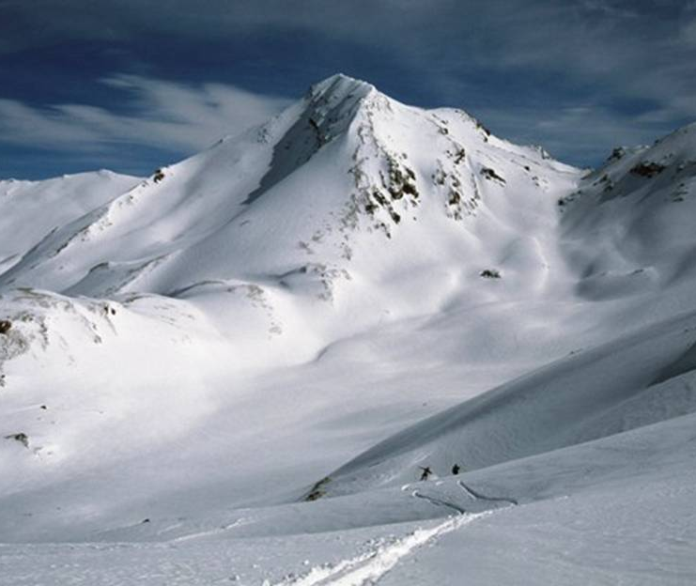
Hvordan du bruker faregraden avhenger av din kunnskap og erfaring
LITE kunnskap og erfaring
MYE kunnskap og erfaring

Slide 32
Hvordan du bruker faregraden avhenger av din kunnskap og erfaring
LITE kunnskap og erfaring
MYE kunnskap og erfaring

Slide 33
Hvordan du bruker faregraden avhenger av din kunnskap og erfaring
LITE kunnskap og erfaring
MYE kunnskap og erfaring

Slide 34
Hvordan du bruker faregraden avhenger av din kunnskap og erfaring
LITE kunnskap og erfaring
Uvisst / usikker
Stabil
Ustabil
MYE kunnskap og erfaring
Stabil
Uvisst / usikker
Ustabil
Notes:
Etter Georg Kronthaler (LWD Bayern):
Størrelsen av hver boks vil variere med forholdene. Dette er et eksempel for en og sammen situasjon. Noe situasjoner er lettere til å håndtere enn andre med samme kunnskapsnivå.
En erfaren person vil alltid har mer terreng tilgjengelig og vil være mindre avhengig av faregraden.
Hvor mye av den gråe soner du tar med er avhengig av din personlig risikoaksept
34

Slide 35
Faregradsskala
Notes:
Forklar oppsettet – 5 trinn, økende fare – 5 meget stor er en katastrofe tilsvarende et sterkt jordskjelv (mindre viktig i daglig arbeidet)
Skredfareskalaen feirer 10 år jubileum i år – Hurra
Kom tilbake til ”råd” kolonnen til slutt – den er ment for folk med lite erfaring og kunnskap
35

Slide 36
VALIDERING
Bekreftelse av faregraden?

Slide 37
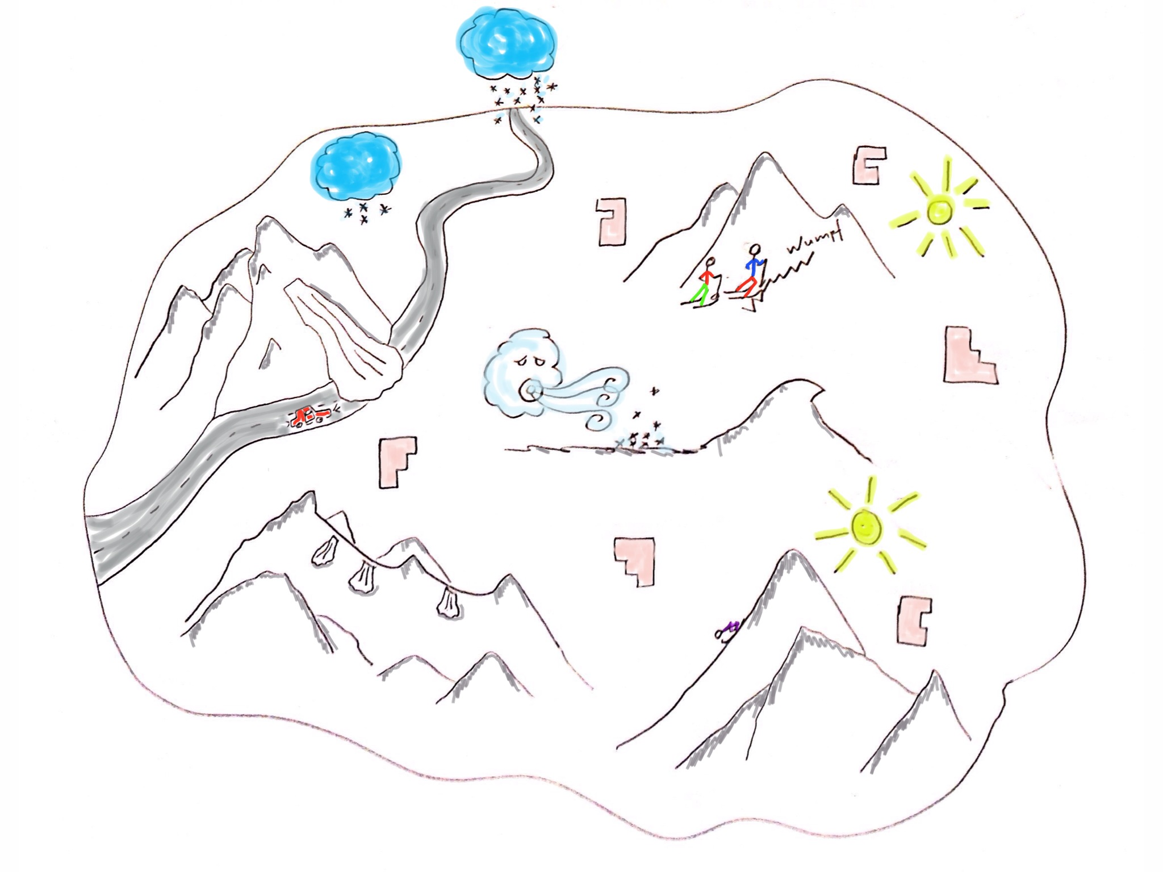
Vår varslingsregion med jevne, objektive observasjoner

Slide 38
Vår varslingsregion med observasjoner kun i øst
Notes:
Pent vær og stabile forhold i øst
38

Slide 39
Vår varslingsregion med observasjoner kun i vest
Notes:
Store skred og nysnø på et ustabilt snødekke i vest
Også for validering av faregraden i etterkant er det veldig viktig og har mange observasoner. I tillegg må vi korrigere for antagelsene og usikkerheten i værprognosen – her særlig nedbørmengde.
39

Slide 40
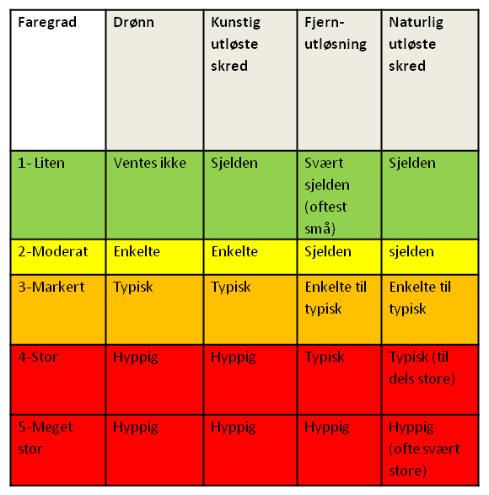
Alarmtegn ved de ulike faregradene
Denne tabellen kan være med i beslutningsprosessen for å få satt en faregrad, eller bekrefte/avkrefte en allerede satt faregrad.

Slide 41
Sammendrag
Faregraden beskriver skredfaren i en region etter internasjonal standard
Faregraden er avhengig av: SKREDSTØRRELSE, TILLEGGSBELASTNING og UTBREDSELSE AV USTABILITEN
Følg definisjonen for å sikre en jevn og objektiv fastsettelse av faregraden
Faregrad og skredproblem henger tett sammen (sjekk!)

